Slide 1
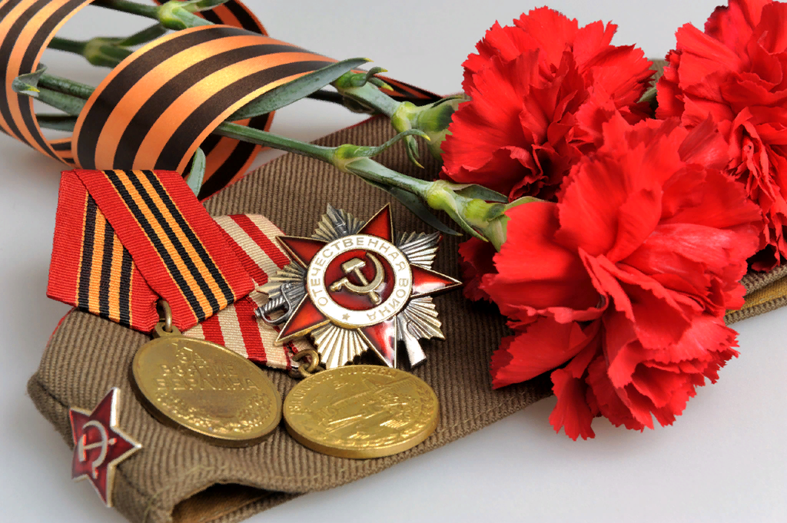
Исследовательская работа на тему:
«Село Хохол в годы
Великой Отечественной войны»
Выполнила:
ученица 2Б класса МБ
МБОУ «Хохольская СОШ»
Пригородова Алина
Руководитель: Квасова
Ирина Митрофановна

Slide 2
Задачи исследования
способствовать развитию интереса подрастающего поколения к истории своей малой Родины в годы Великой Отечественной войны;
узнать как можно больше информации об участниках Великой Отечественной войны, жителях села Хохол;
показать, как отразилась война на судьбах простых людей, узнать, какую цену они заплатили за победу.

Slide 3
Основные положения моего исследования:
Объект исследования: село Хохол в годы Великой Отечественной войны.
Предмет исследования: жители села Хохол в период Великой Отечественной войны.
Актуальность моей работы определяется значимостью знания современного поколения жизни своих земляков в военные годы.
Цель работы: изучение жизни односельчан в годы Великой Отечественной войны.

Slide 4
Начало войны – Хохольцы не сдаются врагу!
Тяжелые испытания выпали на долю всех советских людей в годы Великой Отечественной войны. На западе грохотали ожесточённые бои, когда в Хохольской средней школе 22 июня 1941 года заканчивался выпускной бал. В тот же день в двери районного военкомата постучали десятки парней и мужчин, требуя отправки на фронт. 3 июля 1942 года село Хохол было захвачено немецко-фашистскими войсками. На всей территории района сразу же был установлен строгий оккупационный режим. Начались аресты и расстрелы. Первыми были расстреляны секретарь сельского совета Иван Степанович Мамонтов, а затем и председатель колхоза «Стремление» Иван Арсеньевич Толсторожих. В селе Семидесятном были созданы три концлагеря. В них находилось до 7 000 человек военнопленных и мирных жителей. Свидетели показали, что их там морили голодом, избивали, истязали. Несмотря на то, что люди гибли, семьи расставались, дети не знали своих отцов, Хохольцы, как и весь советский народ, не желали жить в плену врага, боролись из последних сил. В результате Воронежско-Касторенской операции воинские части, 28 января 1943 года, освободили село Хохол. Около 200 бойцов 232 стрелковой дивизии погибли, выбивая противника из села. Их тела
захоронены в братской могиле в центре села Хохол.

Slide 5
Последствия оккупации села Хохол в годы Великой отечественной войны
Материальный ущерб, причиненный фашистами жителям села Хохол огромный. Он составляет миллионы рублей. За время оккупации фашисты уничтожили в селе Хохол Дом культуры, редакцию районной газеты и типографию, школы, медицинский пункт и больницу, две библиотеки, скотные дворы, всю живность. На каторжные работы угнаны сотни юношей и девушек. По переписи от февраля 1943 года дворов оказалось всего 7337 (7032 колхозников, 176 хозяйств рабочих и служащих, 416 единоличных дворов и 213 дворов временно проживающих). Численность населения была небольшой - всего 30 282 человека (из них 11 142 мужчины и 19 140 женщины). Поголовье колхозного стада было катастрофически низким: лошадей — 657 голов, крупного рогатого скота — 206 голов. В индивидуальном хозяйстве колхозников дела обстояли значительно
лучше: крупного рогатого скота было — 4852 головы, из них коров – 4045
головы, овец - 2584 головы; коз - 1964 головы. Промышленность, колхозное
производство, социальная сфера села Хохол – были разрушены. Война
явилась суровой проверкой силы и жизнестойкости людей в тылу. Но
труженики колхоза, подсобного хозяйства, артели, женщины и подростки,
выдержали ее с честью. Своим трудом они обеспечивали и снабжали Красную
Армию продовольствием, повозками и тем самым помогли приблизить победу
и разгромить фашистских захватчиков.

Slide 6
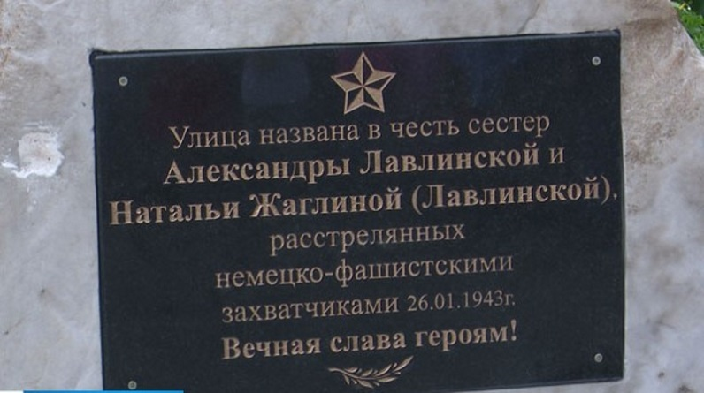
Хохольцы в годы Великой Отечественной войны
История хранит немало фактов героического поведения советских воинов и мирных жителей, не исключение и жители села Хохол. Так перед войной комсомолка Александра Афанасьевна Лавлинская поступила на курсы фельдшеров в город Воронеж, а до этого работала пионервожатой в школе. Война помешала учёбе, и девушка вернулась в родное село Хохол, стала работать в колхозе. Вместе со своей сестрой Натальей на отдалённом хуторе, они организовали убежище, где прятался председатель райисполкома В.М. Исаев и другие советские работники. Шура помогала ему наладить связь с другими партизанскими группами. Поздними вечерами она тайком приходила к сестре, где укрывался Василий Михайлович, и сообщала увиденное и услышанное в селе.
27 декабря 1942 года Шура была схвачена, вместе с сестрой, их избивали и пытали.
4 января 1943 года Шуру Лавлинскую оккупанты увезли в неизвестном направлении и потом расстреляли.

Slide 7
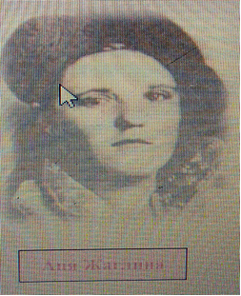
Примерно в то же время была схвачена и комсомолка
Анна Тихоновна Жаглина, которая распространяла
советские листовки с призывом ни в чём не помогать фашистам и не верить
их лживым заверениям о лучшей жизни при немцах, а оказывать им всяческое
сопротивление. Её тоже повесили незадолго до прихода частей Красной Армии.
Их именами названы улицы в селе Хохол.
Погибла от рук фашистов наша землячка Стрыгина Наталья Павловна. Ей было поручено взорвать здание НКВД, и она это сделала, но сразу скрыться не смогла и погибла. Её повесили в лесу, а место её захоронения не известно и до сих пор.

Slide 8
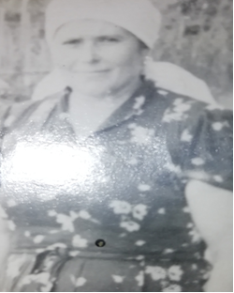
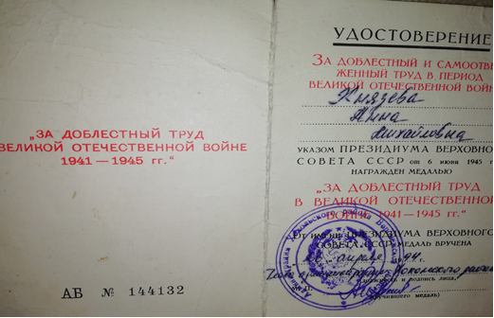
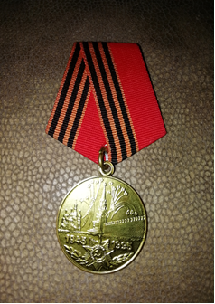
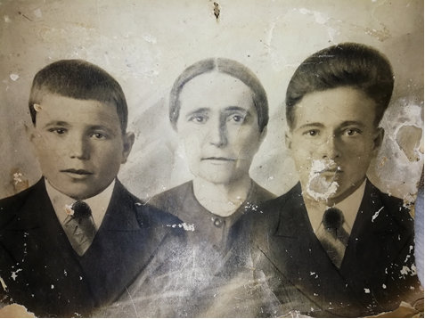
Хотелось бы так же рассказать о судьбах простых людей, которые пережили Великую Отечественную войну, примером для этого я выбрала семью моей прабабушки – Князевой (Лещевой) Анны Михайловны (фото 1). Отец Анны Михайловны умер до войны, у него остались жена и шесть детей. Когда война началась, моей прабабушке было всего 13 лет. Ей, как и многим другим детям того времени, пришлось рано повзрослеть. Ее братья Сергей и Николай (фото 4) ушли добровольцами на фронт, где безвестно пропали на Курской дуге, до настоящего времени о них ничего неизвестно. Сама Анна, будучи маленькой хрупкой девочкой, копала окопы, добывала торф, выполняла всю мужскую работу, за что была награждена медалью «За доблестный труд в годы Великой Отечественной войны» (фото 2, 3). Ее мать – Лещева Евдокия Филипповна (фото 4), во время войны укрывала у себя дома раненых советских солдат. Однажды, она за это была избита фашистами до полусмерти, но, несмотря на всю боль и страх за детей, она продолжала помогать советским солдатам. Голод и разруха сопровождали ее семью. Иногда моя прабабушка и ее родственники не ели по несколько дней, пили воду из луж. После всех ударов судьбы, женщина с дочерями выжила и вырастила из них хороших людей, которые обзавелись семьями и поднимали колхозы в послевоенное время. Казалось бы, судьба простых людей, а сколько в ней боли! И сколько таких семей было… просто не счесть!

Slide 9
Опрос подрастающего поколения села Хохол
В ходе проведения исследования, я побеседовала с детьми в возрасте от 8 до 10 лет, всего было опрошено 20 человек, им задавались следующие вопросы:
1) Знаете ли вы, когда была Великая Отечественная война?
2) Знаете ли вы героев Великой Отечественной войны, которые проживали с вами в одном селе?
3) Как часто вы задумываетесь о подвигах советских солдат и простого народа, совершенных в годы Великой Отечественной войны, благодаря которым, мы живем в свободной стране?
В результате опроса, я получила следующие ответы:
На вопрос «Знаете ли вы, когда была Великая Отечественная война», 13 опрошенных из 20 ответили правильно, с 1941 по 1945 годы.
На вопрос «Знаете ли вы героев Великой Отечественной войны, которые проживали с вами в одном селе», 8 человек ответили – знают Шуру Лавлинскую, так как есть такая улица в селе, 4 человека ответили – героями войны были их родственники, 8 человек ответили – что не знают ни одного героя Великой Отечественной войны.
На вопрос «Как часто вы задумываетесь о подвигах советских солдат и простого народа, совершенных в годы Великой Отечественной войны, благодаря которым, мы живем в свободной стране», 10 человек ответили – что вспоминают об этом 9 мая каждый год, 10 человек ответили – что не задумывались об этом.
Я сделала вывод о том, что подрастающее поколение практически ничего не знает о героях Великой Отечественной войны, с каждым годом интерес детей к этим воспоминаниям угасает, а ведь если бы не стойкость и упорство нашего народы, не известно в какой стране мы жили бы.

Slide 10
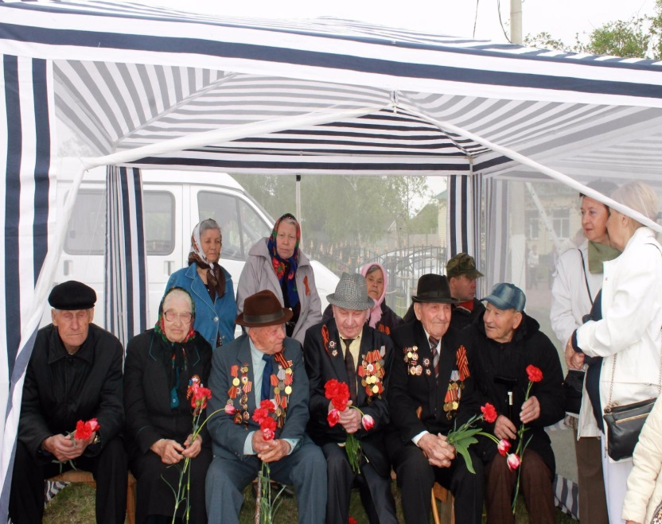
Заключение
Данное исследование – это дань уважения моим односельчанам и другим участникам Великой Отечественной войны, тем, кто погиб во время войны, кто работал в тылу, не зная ни сна, ни покоя, кто верил и ждал, несмотря ни на что.
Значимость подобной работы заключается в том, чтобы подрастающее поколение знало, что наши деды недаром жили, недаром отдали свои жизни, защищая Родину. Начинать нужно с малого, узнать историю своей семьи, своего села, своей страны в годы Великой Отечественной войны, эти воспоминания должны передаваться от отца к сыну, от матери к дочери, мы должны уважать и ценить наше прошлое, без него не будет будущего!
Мы должны быть благодарны поколению ветеранов,
которых осталось уже немного, благодарны тем, кто отстоял
Родину и свободу в тылу и на фронтах от фашистов.
И если после моей работы, хоть один ребенок захочет больше
узнать о том тяжелом времени, о героях Великой Отечественной
войны, я буду считать, что все получилось!

